Slide 1
Спортивное сооружение, оборудование и экипировка в легкой атлетике
МИНИСТЕРСТВО СПОРТА РОССИЙСКОЙ ФЕДЕРАЦИИ ФГБОУ ВО
«Волгоградская государственная академия физической культуры»
Выполнила: студент 301 группы ФК
Блинкова Анастасия Алексеевна
Научный руководитель: Лущик И.В., доцент кафедры ТиТФКиС
Абдрахманова И.В., доцент кафедры ТиТФКиС
Волгоград 2024 г.

Slide 2
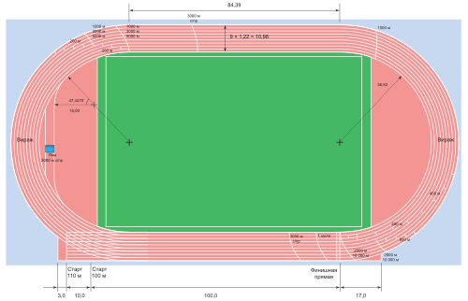
Площадь для проведения соревнований в беге включает в себя:
Стартовая зона: не менее 3 м
(для бега с барьерами на 110 м,
для категории V – не менее 2,5 м
Зона выбега после финиша: не менее 17 м –
Трек для бега с препятствиями такая же,
как и овальный трек с постоянной ямой с водой
(3,66 м на 3,66 м на 0,50 м -0,70 м)
внутри второго виража или вне его.
Овальный трек, в состав которого должны входить не менее 4 беговых дорожек (400 м + 0,04 м на 1,22 м ± 0,01 м) и зоны безопасности размером не менее 1,00 м с внутренней стороны и, предпочтительно, 1,00 м с внешней стороны.
- Прямой трек, в состав которого должны входить не менее 6 беговых дорожек (100 м + 0,02 м на 1,22 м ± 0,01 м для бега на короткие дистанции и 110 м + 0,02 м на 1,22 м ± 0,01 м для бега с барьерами).

Slide 3
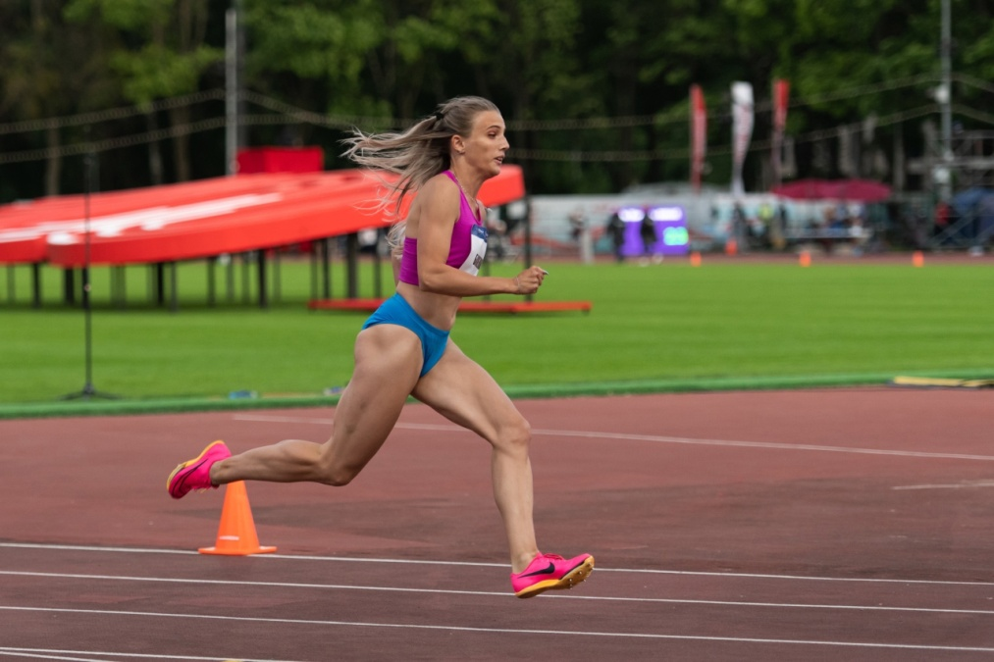
Стандартные положения
Необходимо также учитывать силу и направление местных ветров. В результате, главная беговая прямая может оказаться на восточной стороне центральной арены и необходимо будет учесть воздействие солнца, садящегося на западе, на зрителей, находящихся на главной трибуне.
Чтобы избежать ослепления низким солнцем, продольная ось центральной арены должна проходить с севера на юг.
При выборе места сооружений для легкоатлетических соревнований нужно внимательно учитывать положение солнца в важные моменты дня и ветер.

Slide 4
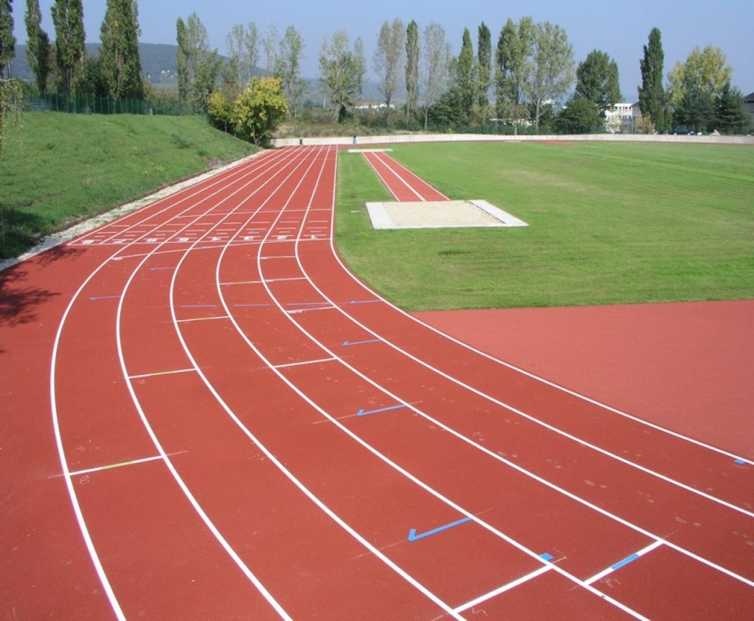
Уклон трека и дорожек для разбега
Площадь для проведения соревнований в беге
- 1,0 % по ширине трека в сторону внутренней дорожки. Поперечный уклон величиной 1,0% требуется, в первую очередь, для того, чтобы вода быстро стекала с поверхности трека.
Для площадей, предназначенных для проведения соревнований в беге, допустимы следующие максимальные величины уклона: - 0,1 % вниз в направлении бега.
Если величина уклона дорожки для бега на короткие дистанции, входящей в состав стандартного трека, неодинакова, её уклон измеряется по прямой линии между стартом и финишем для каждого вида соревнования.

Slide 5
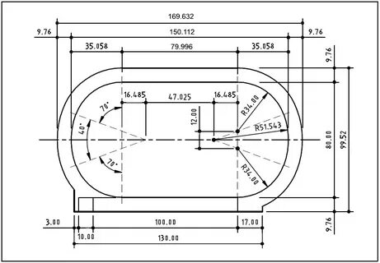
Внутренний край трека имеет длину 398,116 мм (36,50 м на 2 х π + 84,39 м на 2), где π = 3,1416. При такой длине внутреннего края, теоретическая длина трека на расстоянии 0,30 м от бордюра составляет 400,001 м (36,8 на 2 х π + 84,39 на 2.Внутренняя беговая дорожка по своей теоретической линии бега будет иметь длину равную 400,001 м. Длина каждой из остальных беговых дорожек измеряется по теоретической линии бега на расстоянии 0,20 м от внешнего края соседней внутренней дорожки. Все отдельные беговые дорожки имеют ширину 1,22 м ± 0,01
Стандартный трек длиной 400 м включает в себя 2 полукруга, каждый из которых имеет радиус 36,50 м. Эти полукруги соединены двумя прямыми участками, длина каждого из которых составляет 84,39 м .На рисунке показана внутренняя сторона трека, которая должна иметь бордюр белого цвета с высотой от 0,05 м до 0,065 м и с шириной от 0,05 м до 0,25 м.

Slide 6
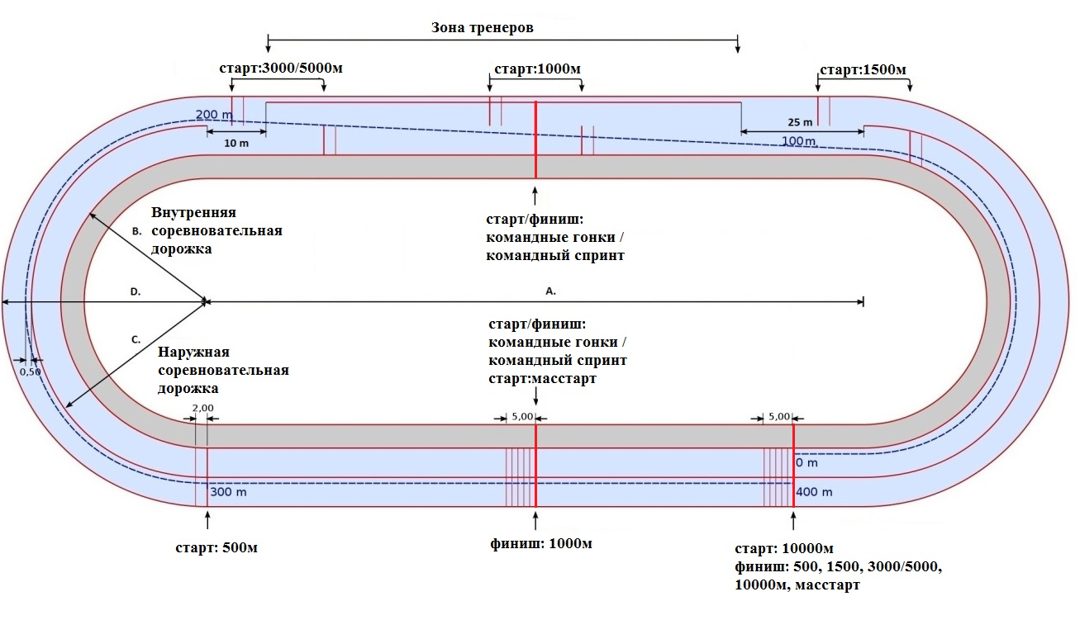
Стандартный трек длиной 400 м должен иметь зону свободную от препятствий с внутренней стороны. Ширина такой зоны должна быть не менее 1,00 м. С внешней стороны трека также должна быть свободная от препятствий зона шириной не менее 1,00 м. Любая дренажная система, находящаяся под бордюром, должна быть заподлицо с поверхностью и на одном уровне с треком. Внешняя зона свободная от препятствий также должна быть заподлицо с поверхностью трека.

Slide 7
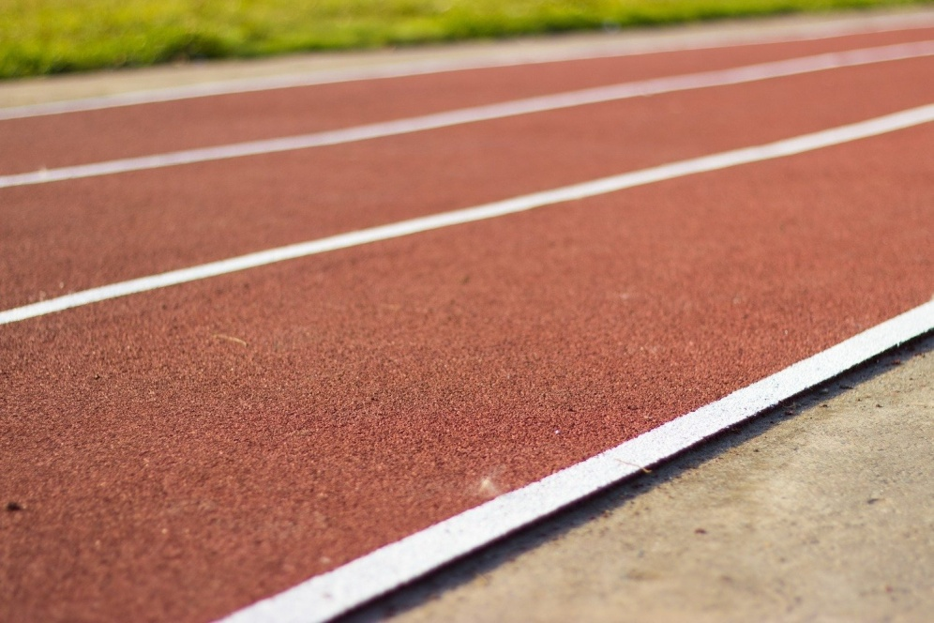
Современные синтетические покрытия для легкоатлетических треков представляют собой высокоэффективные системы
Все системы покрытий должны обладать «уравновешенными» динамическими свойствами, представляющими собой компромисс между различными потребностями разных групп спортсменов.
Если сооружения предназначены для проведения крупных международных соревнования, покрытие любых треков, предназначенных для разминки, должно обладать такими же динамическими характеристиками, как и покрытие трека на центральной арене.

Slide 8
Системы синтетических покрытий для лёгкой атлетики
Непроницаемая разновидность
Эластомер
Верхний слой из плотного асфальтобетона
Верхний слой из плотного асфальтобетона
Основа – дроблёный камень или гравий
Основание – дроблёный камень или гравий
Наполнитель или грунтовое основание
Проницаемая водой разновидность
Синтетическое покрытие
2. Верхний слой из пористого асфальтобетона
3. Корректировочный слой из плотного асфальтобетона
4. Основа – дроблёный камень или гравий
5. Основание – дроблёный камень или гравий
6. Наполнитель или грунтовое основание

Slide 9
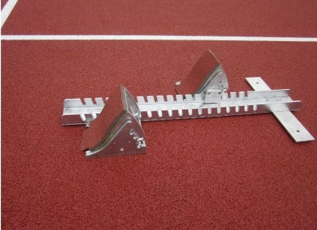
Стартовые колодки
используются на дистанциях до 400 м
не должны заходить на линию старта или на другую дорожку
должны быть жесткими по своей конструкции и не давать заведомого преимущества какому-либо спортсмену;
быть зафиксированными на дорожке определенным количеством шипов таким образом, чтобы, по возможности, не повреждать дорожку.
Стартовые колодки должны быстро и легко убираться. Количество, толщина и длина шипов зависят от конструкции дорожки. Во время старта система крепления колодок делает их неподвижными.

Slide 10
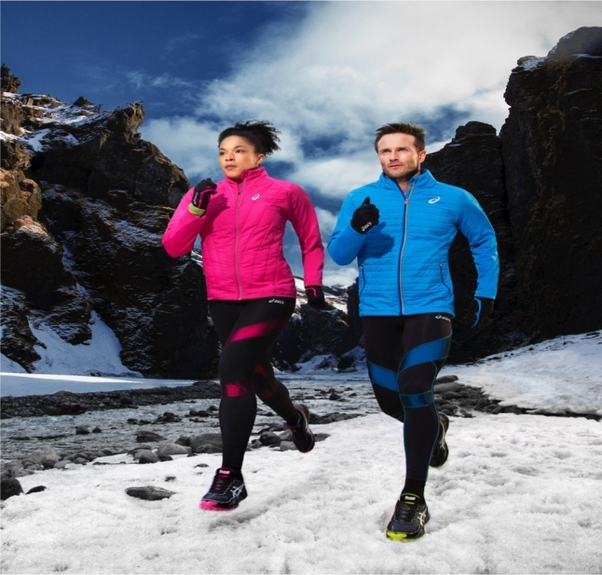
Экипировка в легкой атлетике
Одежда спортсменов летом :
майка,
трусы,
легкий тренировочный костюм.
При значительной солнечной инсоляции – светлый головной убор. В ветреную и дождливую погоду необходим тренировочный костюм из ветрозащитной и непромокаемой ткани.
В холодную погоду следует надевать теплый тренировочный костюм с зауженными внизу брюками, шерстяной свитер, теплые штаны, теплую шапочку и перчатки. При подборе обуви учитывают время года, погоду, вид упражнений и поверхность почвы. Для занятий в помещении и на открытом воздухе в теплое время используют легкоатлетические шиповки или кроссовки .

Slide 11
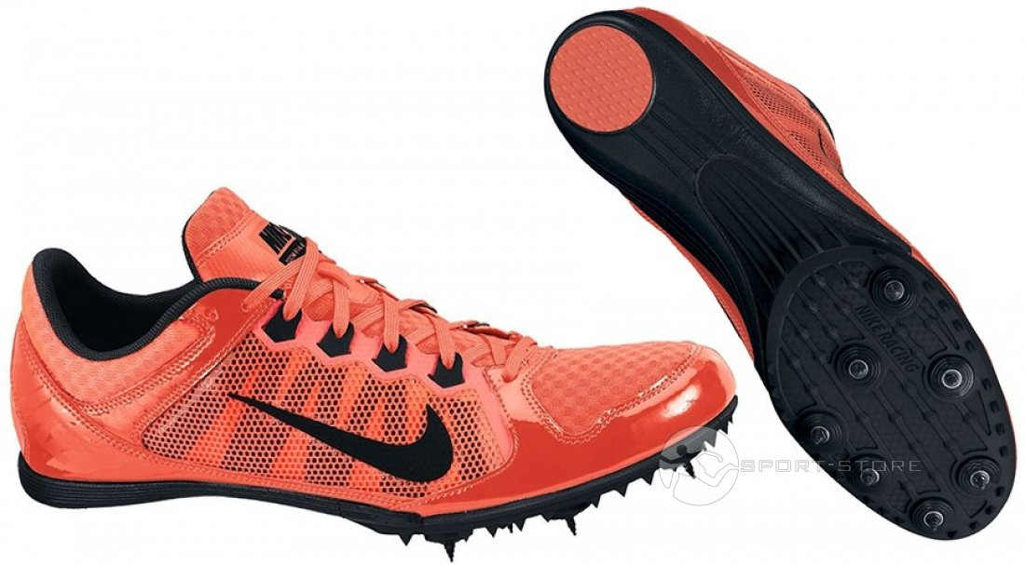
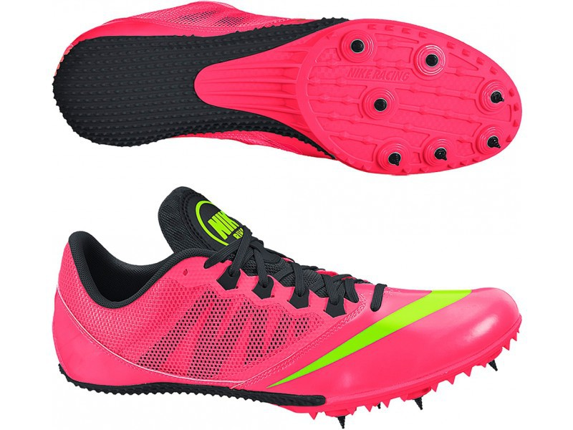
Подбор шиповок для бегунов
Шиповки подразделяются на спортивную обувь для бега на средние, длинные дистанции и для спринта.
Другим важным фактором грамотного подбора качественных шиповок для занятий бегом является непременная легкость данной спортивной обуви.
Даже незначительный излишний вес шиповок в процессе бега приносит лишние килограммы, которые мешают установлению необходимых показателей при тренировочных занятиях или важных спортивных выступлениях. При выборе шиповок для спринтера нужно обратить внимание на супинатор.
Шиповки должны в этом случае плотно облегать стопу, шиповки при этом не должны гнуться, как в беге на средние и длинные дистанции.
Высота подошвы в области пятки меньше, чем у шиповок для длинных дистанций

